Slide 1
Weetjes over West-Vlaanderen

Slide 2
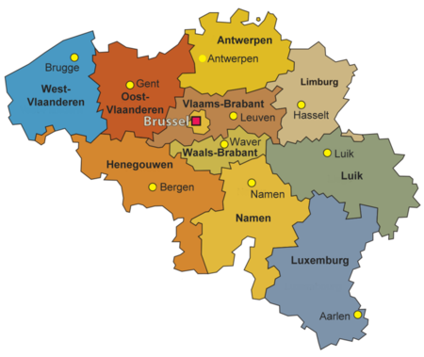
Brugge is de hoofdplaats van West-Vlaanderen.

Slide 3
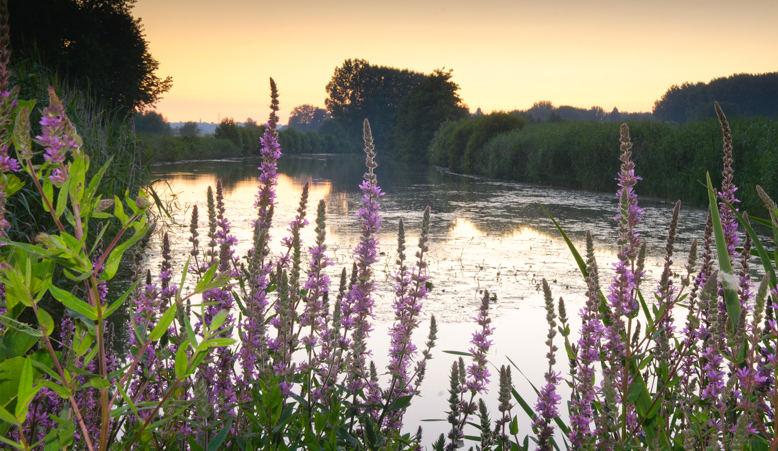
Brugge ligt dicht bij de Schelde. Daar heb je een mooi uitzicht. En leuk voor familietripjes!

Slide 4
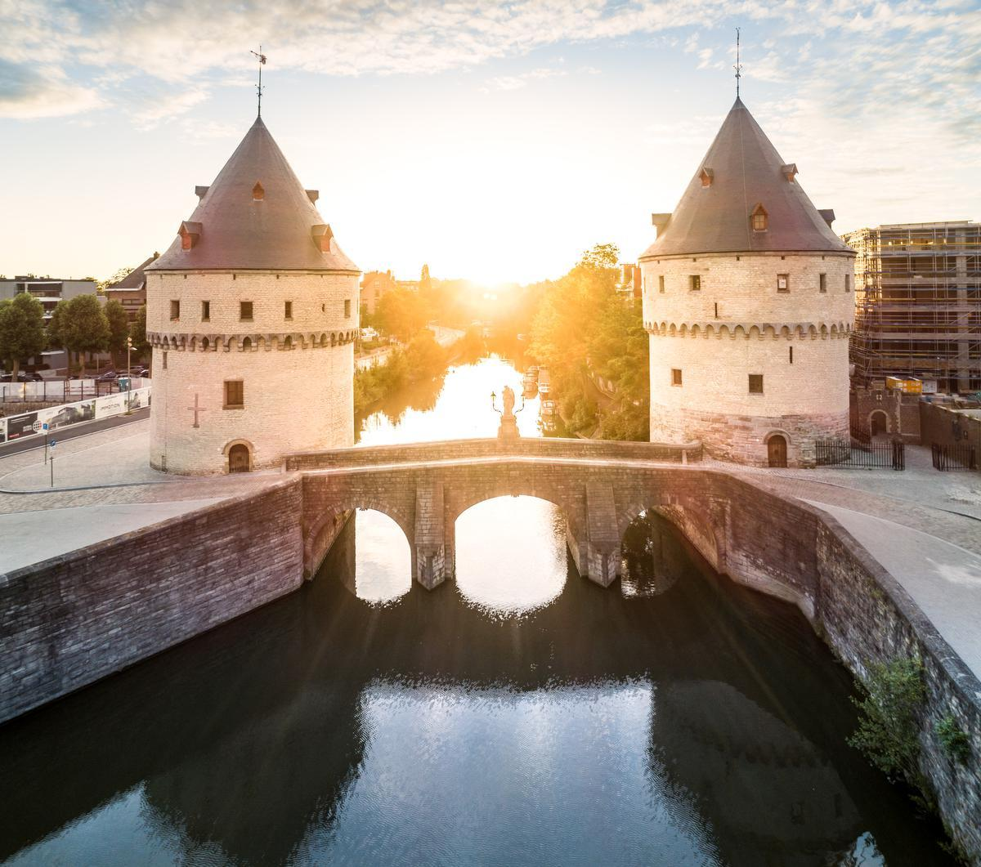
In Kortrijk kan je de fantastische Broeltorens en het belfort bewonderen.
broeltoren

Slide 5
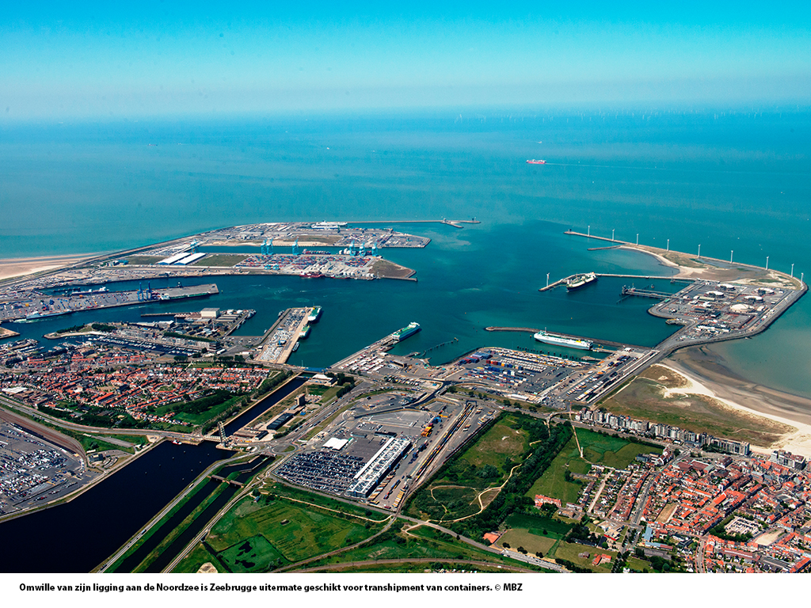
In Zeebrugge hebben ze ook een heel moderne haven, kijk maar!

Slide 6
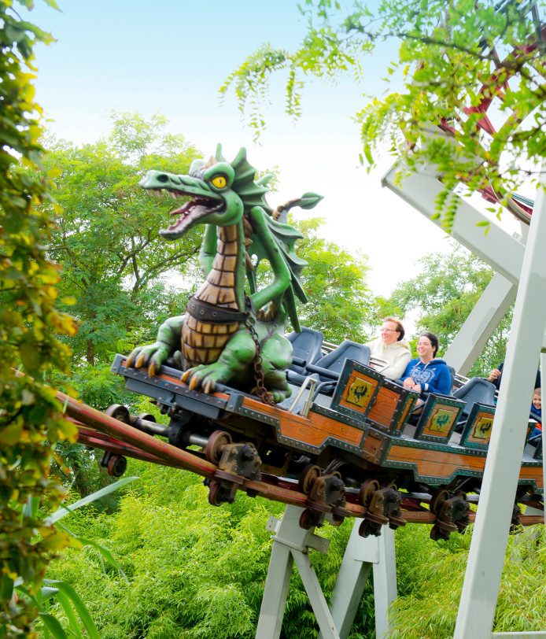
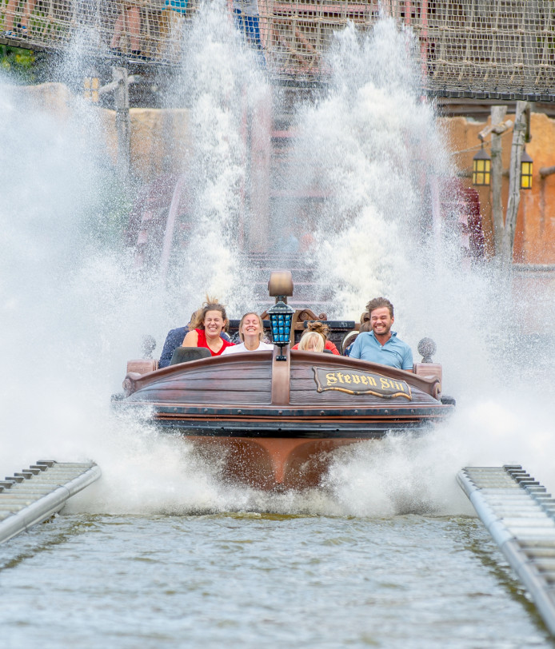
Het attractiepark Plopsaland De Panne ligt ook in West-Vlaanderen. Daar zijn superleukeeeeeeeee attracties, bv de draak en de Super Splash.

Slide 7
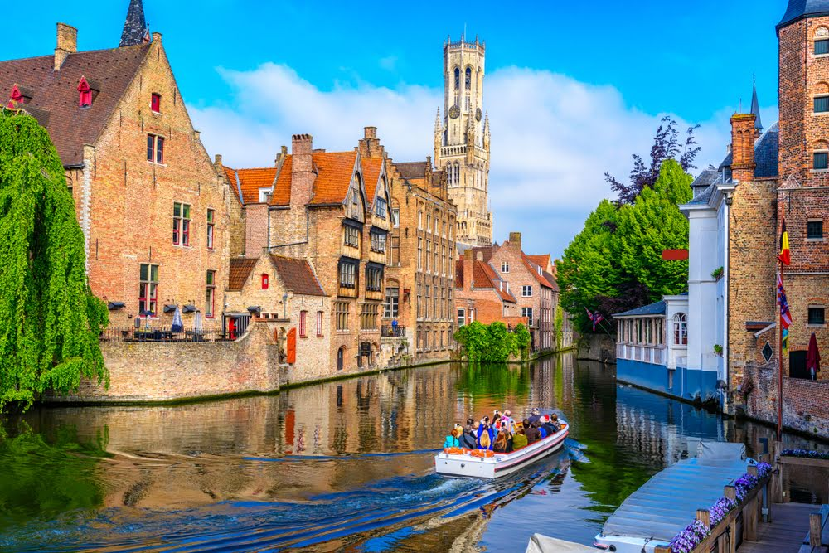
In Brugge kan je ook leuke boottochtjes doen!
.

Slide 8
Dit was onze spreekbeurt over West-Vlaanderen en Brugge.
Bedankt om te luisteren.
Groetjes, Dize en Nora.

